Slide 1

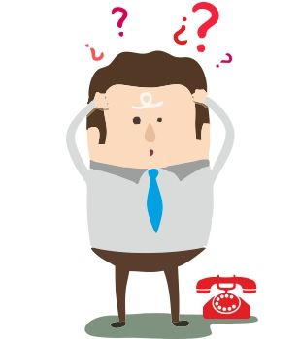
Ciele y princípy a pravidlá krízovej situácie
Voj. 1. st. Veronika Olejníková
B31bBOŠ

Slide 2
Obsah
Úvod
Cieľ krízovej komunikácie
Pricípy krízovej komunikácie
Roviny krízovej komunikácie
Pravidlá krízovej komunikácie
Literatúra

Slide 3
Úvod
Krízová situácia
Špecifická forma sociálnej komunikácie
Nástroj krízového riadenia
Predmet krízovej komunikácie

Slide 4

Cieľ
odovzdávať správne, dôveryhodné, hodnotné
a presvedčivé informácie v správnom čase,
na správnom mieste

Slide 5

Princípy
Rýchlosť informačnej výmeny
Presnosť a jasnosť
Pravdivosť informácií
Aktivita
Intenzita informácií
Pozitivita

Slide 6

Roviny
Interná
Cieľová skupina
Charakteristika
Externá
Cieľová skupina
Charakteristika

Slide 7
Pravidlá
Verte svojím silám
Vyjasnite si fakty
Pripravte si stanovisko
Informujte spávnych ľudí
Informujte príbuzných
Reagujte na požiadavky masmédií
Kontrolujte publicitu
Organizujte rozhovory so zamestnancami

Slide 8
Pravidlá
Neurčujte vinníkov
Dávajte pozor i n a ostatné oznámenia
Povezdte všetko a povedzte to rýchlo
Informovanie musí byť koordinované
Zverejnite všetko , čo je možno publikovať
Fakty oznamujte v neemotívnej podobe
Informácie pravidelne aktualizujte

Slide 9
Pravidlá
Vzrastujúca komplexnosť mimoriadnej situácie môže znamenať viac krízových ohnísk
Čím menej ľudia vedia, čo sa deje , tým sú ich obavy väčšie
Na krízu treba byť pripravený dávno predtým, než sa skutočne stane
Manažment musí byť trénovaný v narábaní s konfrontáciami rozličného druhu
Vzťahy s verejnosťou sú funkciou vrcholového manažmentu
Každú krízu môžeme definovať i ako útok na povesť a dôverihodnosť.

Slide 10

Literatúra
http://www.tazvolen.sk/dokumenty/gabor/krizoveriadenie/krizova_komunikacia.pdf
CORRADO, F. M.: Media for Managers. Englewood Cliffs 1984, p. 101, 114.

Slide 11

Ďakujem za pozornosť !

